Slide 1
10. 瓶子裏的西瓜汁和橙汁共有4.5L，若西瓜汁比
橙汁少0.9L，即瓶子裏有 L西瓜汁。
1.8
可用圖解法輔助解題：
橙汁：
0.9L
4.5L
西瓜汁：
？L
橙汁：
－0.9L
4.5L
西瓜汁：
？L
西瓜汁×2 = 4.5 －0.9
有西瓜汁：
(4.5 －0.9)÷2 = 1.8(L)

Slide 2
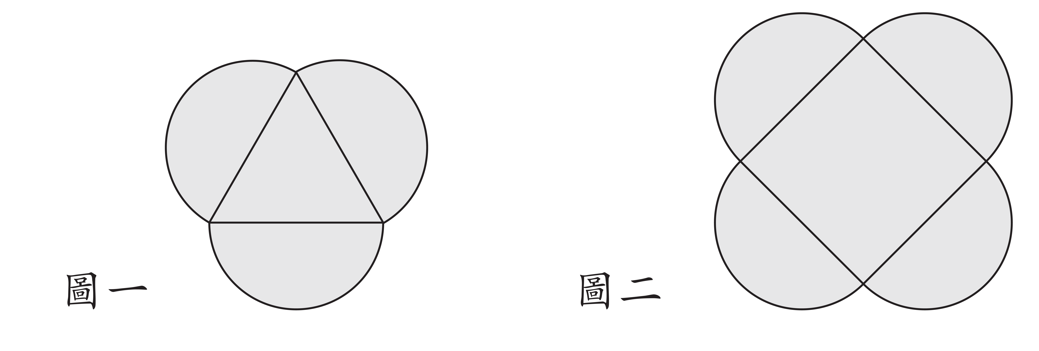
周界 = 3條曲線的長度
周界 = 4條曲線的長度
22.
衛青用7 個大小相同的半圓、1 個三角形和1 個
正方形組成以上兩個圖形，它們的周界相差
11cm。圖二的面積是多少？(取π為 )
答案： cm²
它們的周界相差1條曲線的長度。
22
7
126
1條曲線的長度 = 圓周÷2 = 11(cm)
22
半圓的直徑 = 11×2 ÷ = 7(cm)
7
圖二的面積 = 半圓面積×4＋正方形面積
22
= (7÷2)× (7÷2)× ÷2 ×4
＋7×7
= 126(cm²)
7

Slide 3

25. 明華計劃騎行18km到農場。他先以15km/h的平均速
率騎了20分鐘。後來為了買水，他往回騎了0.8km。
此時，他還要騎行多遠才到達農場？ (列式計算)
18km
他還要騎行：
騎行20分鐘的路程
20
農場
18－15× ＋0.8
起點
60
0.8km
= 13.8 (km)
？km
明華現所在地點
20
或 18－15× ＋0.8
60
他還要騎行的距離 = 18－騎行20分鐘的路程＋0.8km
= 13.8
他還要騎行13.8km。
20
= 18－15× ＋0.8
60
= 13.8 (km)

Slide 4


27. 一列長220米的列車穿過長4.2公里的隧道。從列車的
車頭進入隧道至列車的車尾離開隧道共用了2分鐘，
列車的平均速率是多少公里每小時？ (列式計算)
行駛的路程
列車的平均速率是：
2
(4.2＋0.22) ÷
60
= 132.6 (公里每小時)
220m = 0.22km
隧道4.2km
2
或 (4.2＋0.22) ÷
平均速率 = (隧道長度＋列車長度)÷时间
60
= 132.6
2
= (4.2＋0.22) ÷
60
列車的平均速率是132.6 公里每小時。
= 132.6 (公里每小時)

Slide 5
35. 若有八個數的平均數是86。將其中的一個數A
改為110，則平均數會變為90，A是 。
78
(110＋其餘7個數的總和) ÷8 = 90
其餘7個數的總和是：
90×8－110
= 610
(A＋ )
其餘7個數的總和
610
÷8 = 86
A = 86×8－610
= 78

